Slide 1

Depo Takip Projesi
Warehouse Tracking Project
Developed by Mert Dumanlı

Slide 2

What is this project?
Depo takip projesi olan bu projede, yönetici sistemlerine müşteri ve stok ürünü gibi bilgilerini girebilmekte. Müşterilerin siparişlerini kayıt altına alabilmekte ve ödemelerini yapmalarını sağlamaktadır. Kasadan para çıkışlarını kayıt altına alabilmektedir. Tüm bunları belli bir düzen içerisinde yaparken belirli sonuçları göstererek belli fikirlerin alınabilmesini sağlamaktadır. Bu projede veri tabanı olarak MySql kullanılmıştır. Front-end tarafında HTML, CSS dilleri kullanılmıştır. Ayrıca görüntünün iyileştirilmesi amacıyla Bootstrap’te başvurulmuştur. Back-end tarafı Java, JavaScript dillleriyle yazılmıştır. Java tarafında yazılırken Hibernate ve Java Servlet kullanılmıştır. JavaScript tarafında jQuery kullanılmıştır. (jQuery’de Ajax yöntemleri)
In this project, which is a warehouse tracking project, the manager can enter information such as customer and stock product into the systems. It allows customers to record their orders and make their payments. It can record the cash outflows from the safe. While doing all these in a certain order, it provides certain ideas by showing certain results. MySql was used as the database in this project. HTML and CSS languages are used on the front-end side. In addition, Bootstrap has been applied to improve the image. The back-end side is written in Java and JavaScript languages. Hibernate and Java Servlet are used while writing on the Java side. jQuery is used on the JavaScript side. (Ajax methods in jQuery)

Slide 3
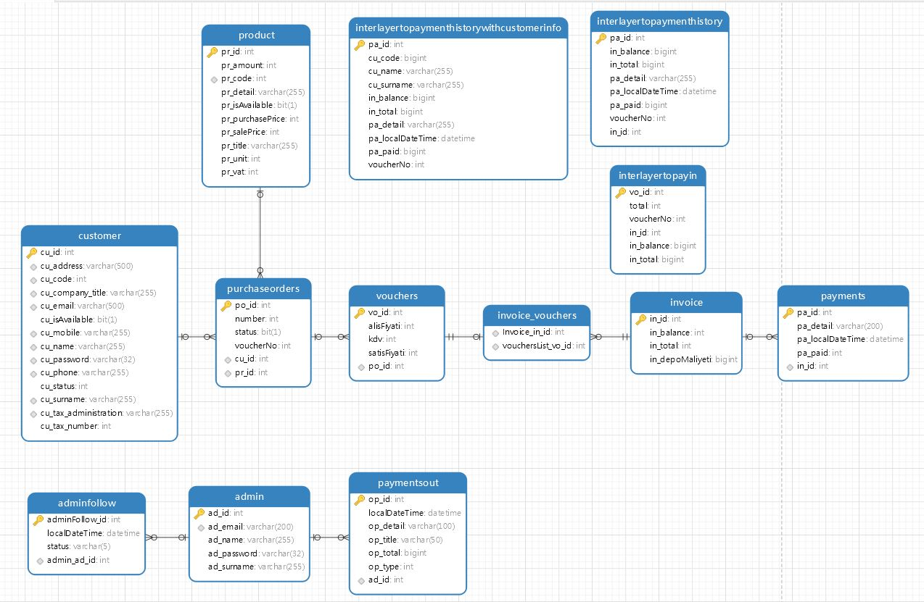
Database
Image of Sql Tables

Slide 4
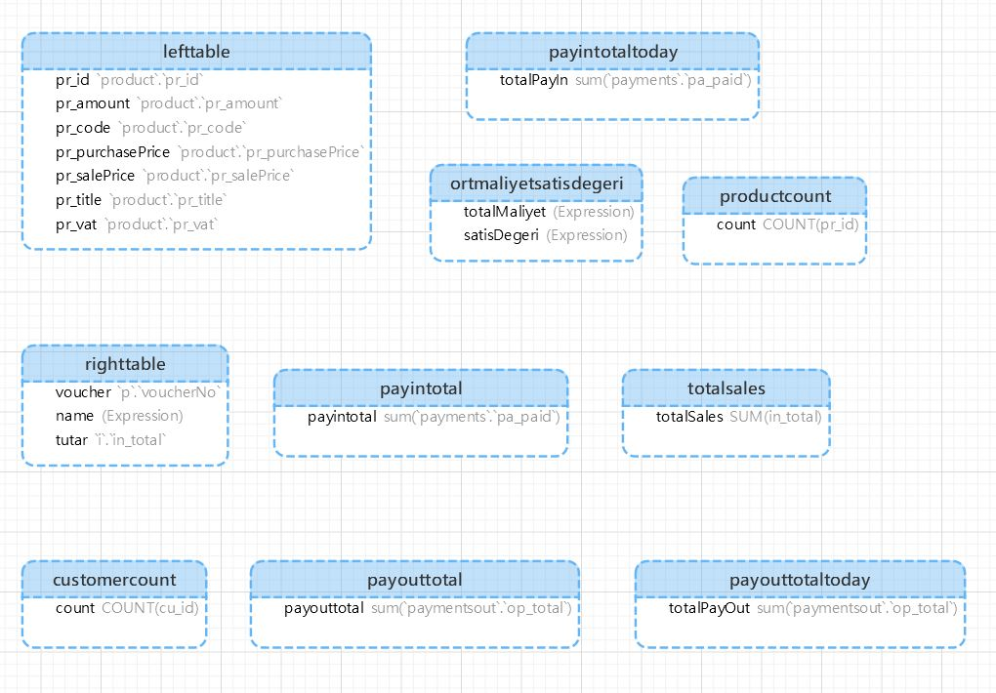
Database
Image of sql views

Slide 5
All My Sql Design

Slide 6
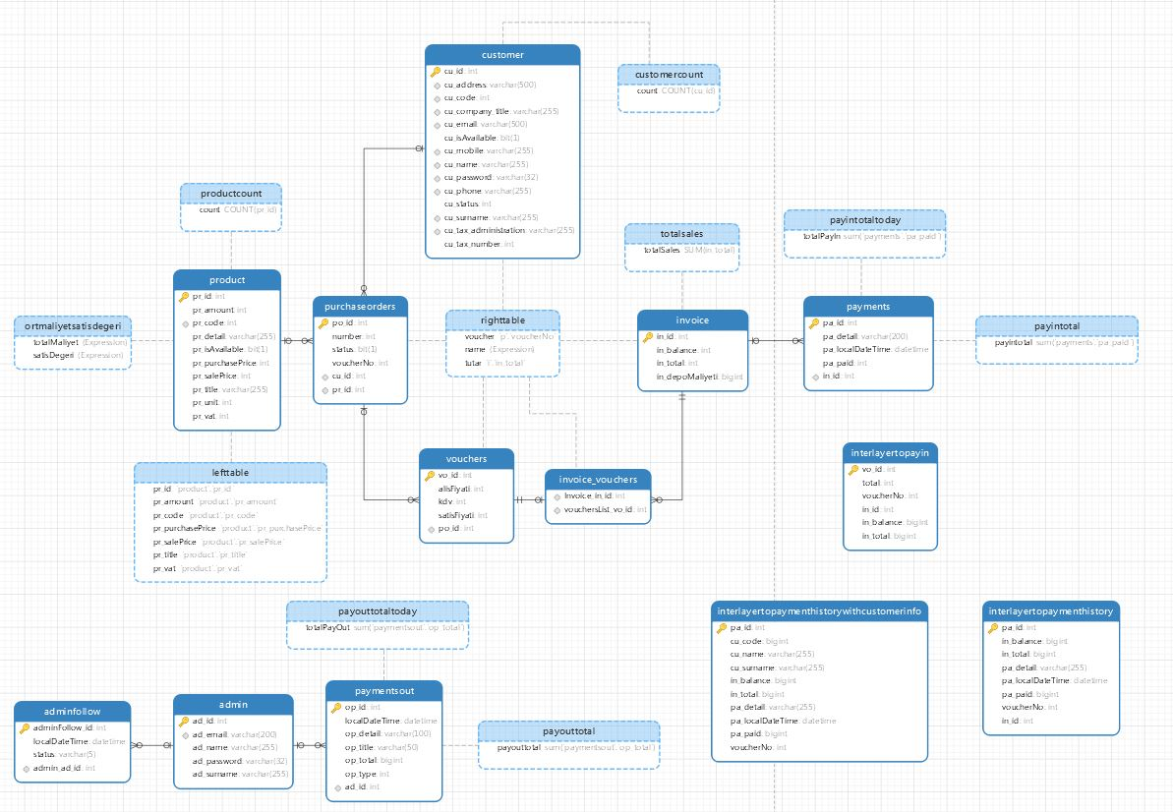

Slide 7
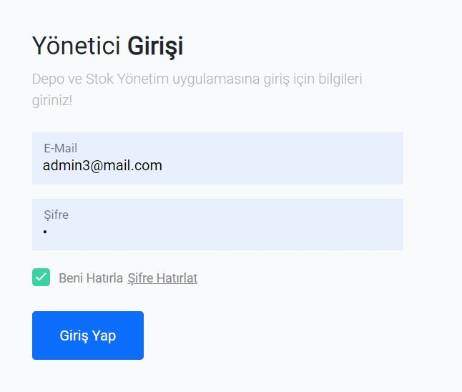
Yönetici Girişi
Kullanıcı bilgilerini doğru girdiği taktirde;
Session oluşturulup girişi sağlanmaktadır.
Cookie oluşması için giriş yapılırken «beni hatırla» seçeneği işaretlenmiş olması gerekmektedir.
Girişler «adminfollow» tablosuna kayıt edilmektedir. Önceden kalma bir session veya cookie varsa temizlenmekte ve yenilenmektedir.

Slide 8
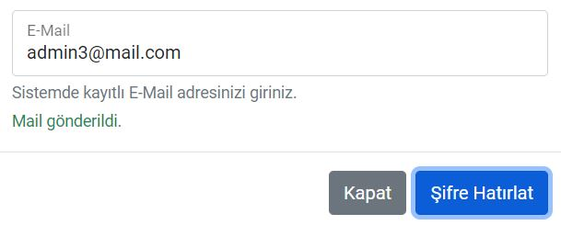
Şifre Hatırlat
Yönetici kişi tarafından «yönetici girişi» ekranında şifre hatırlat butonuna tıklanılırsa, «modal» açılmakta ve veri tabanında mevcut bir yönetici e-maili girilmesi halinde yerel olarak mail gönderilmektedir.

Slide 9
Şifre Hatırlat
Girilen maile göre yöneticinin özel sıra numarası, ismi, soy ismi, maili md5 algoritması ile şifrelenerek ve sonuna da şifresi(veri tabanın da md5lı saklanıyor) eklenerek gönderilmektedir. Yine şifre ekranına erişim anında url’deki parametreler veritabanındakilerle karşılaştırılarak uyum sağlanırsa sayfaya erişim sağlatılmaktadır.

Slide 10
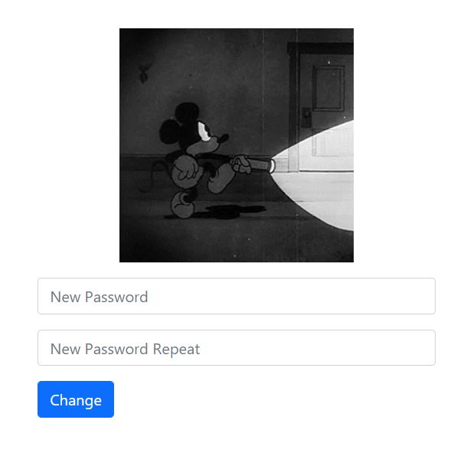
Şifre Hatırlat - Son
Kullanıcı bu ekrandayken yeni şifresini ve tekrarını girerek yeni şifresini elde edebilir. Şifre değiştirme işlemi tamamlandığı vakit mevcut yerelde session ve cookie varsa onlar temizlenmektedir. Yeni oluşturulan şifre mevcut veri tabanındaki şifreden farklı olduğu durumlarda; yönetici kişi tekrardan aynı mail adresi ile bu sayfaya erişemez ve sonuç olarak şifresini değiştiremez.

Slide 11
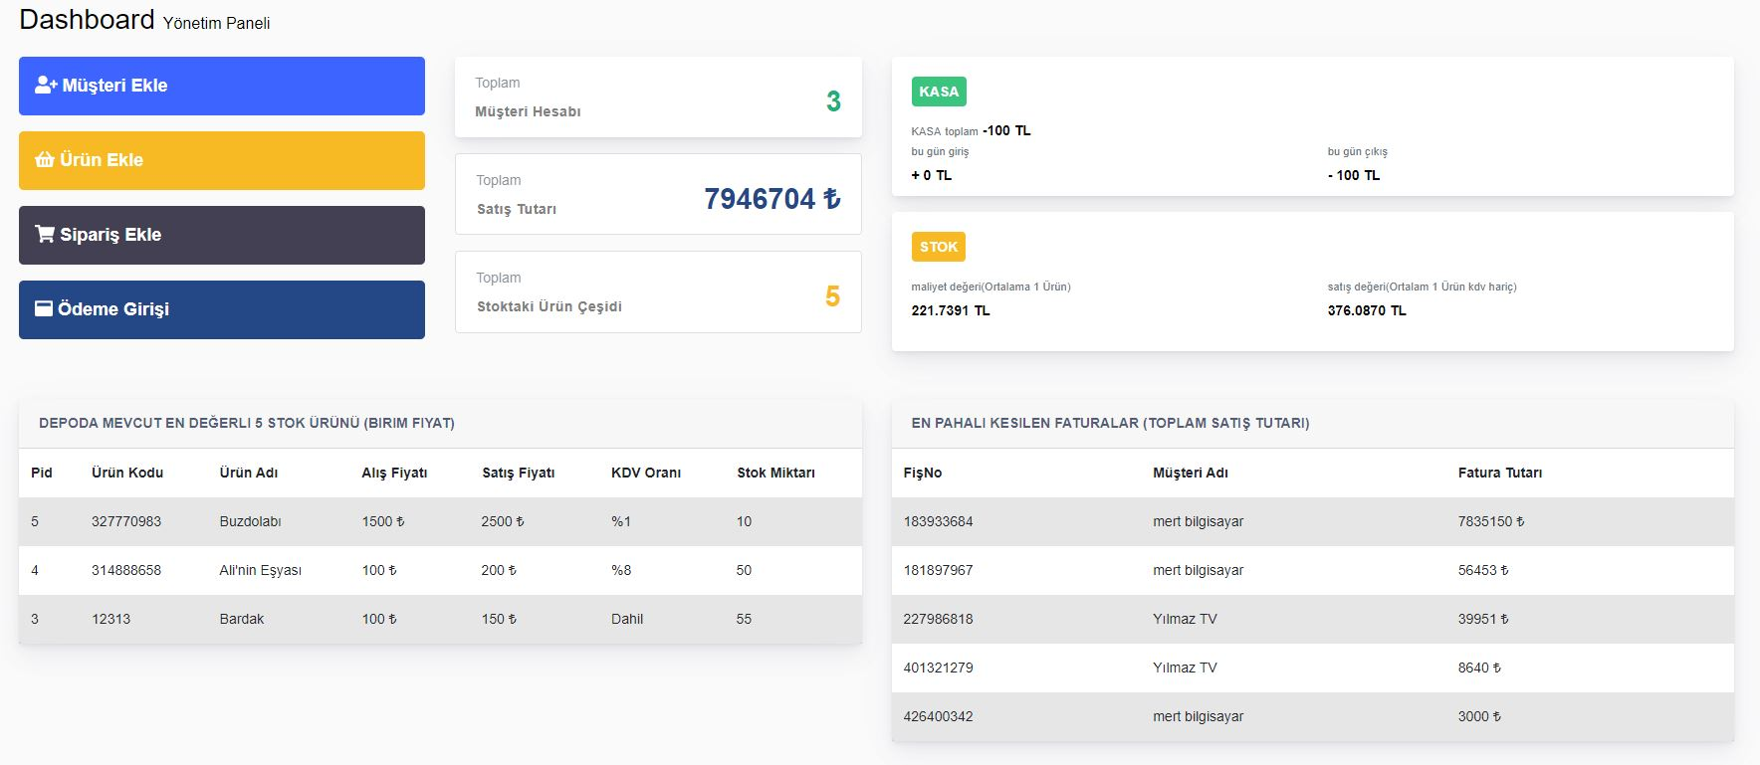
Dashboard
Bu ekrandayken tüm bilgiler viewlerle getirilmektedir.
Ayrı ayrı view sınıfları tek sınıfta toplanarak «dashboard.jsp» de çağırılarak bu bilgilerin görüntüye işlenmesi gerçekleştirilir.
Butonlar ilgili sayfalara yönlendirmelere sahiptir.

Slide 12
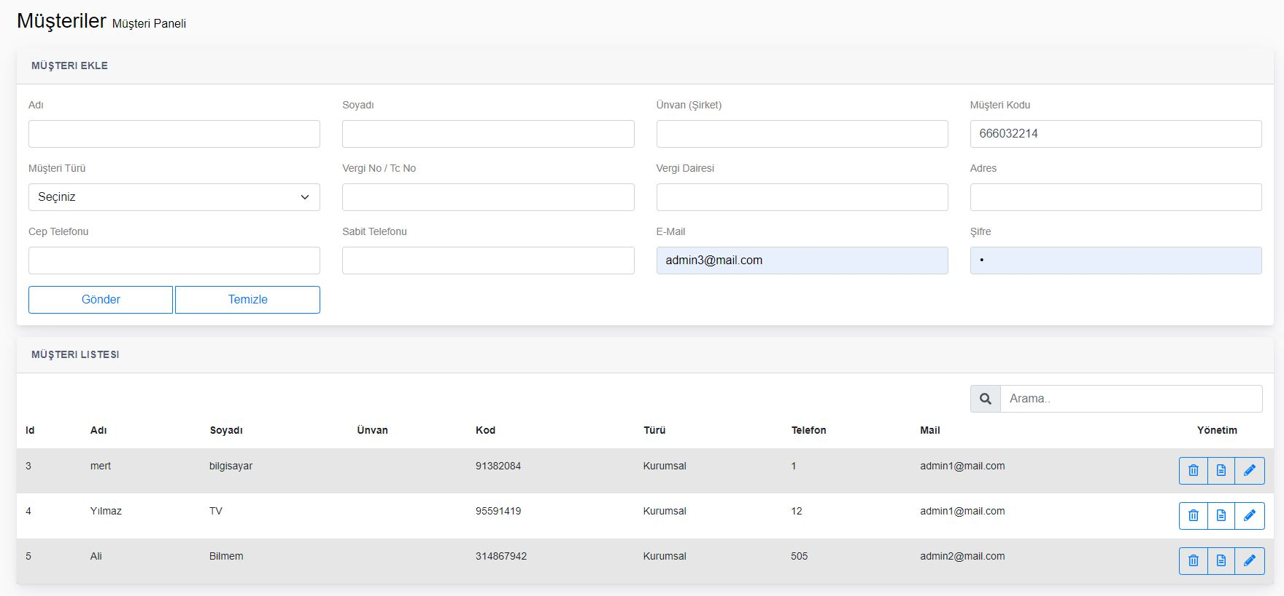
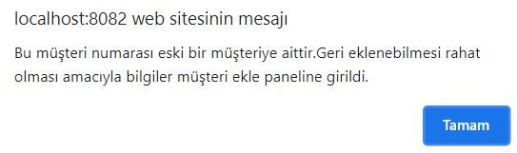
Müşteriler
Bu ekranda gerekli tüm kısımlar girildikten sonra «gönder» butonuyla yeni müşteri eklenebilir. Mevcut müşteriler silinebilir, görüntülenebilir ve düzenlenebilir. «Arama» butonuna klavyeden girilen her karakter için «fulltextindex» şeklinde arama yapılmaktadır. Silinen müşteri numarası tekrar bir müşteriye verilmek istenildiği vakit eski müşterinin bilgileri veri tabanından alınarak ilgili yerlere serpiştirilir. Burada aynı müşteriyi tekrardan ekleyebilmek kolaylaştırılmaya çalışılmıştır.

Slide 13
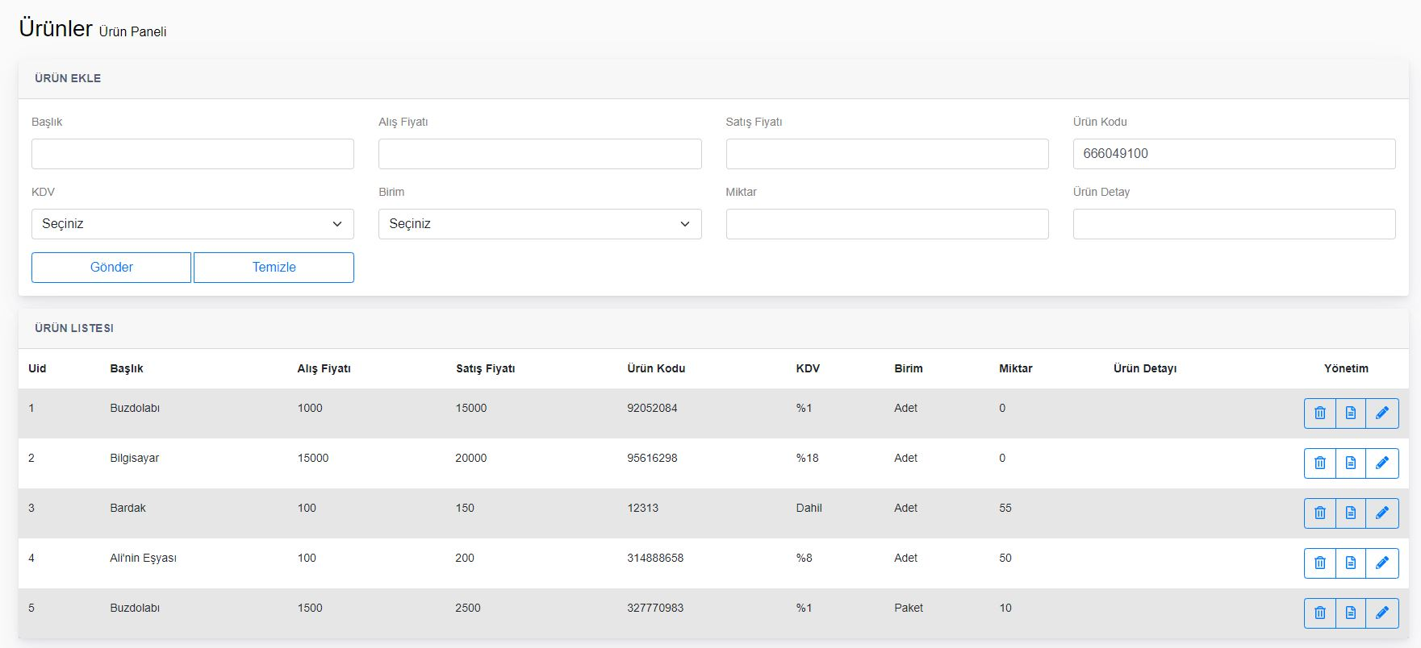
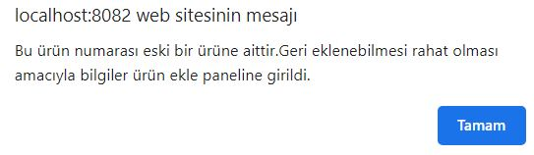
Ürünler
Bu ekranda gerekli tüm kısımlar girildikten sonra «gönder» butonuyla yeni ürün eklenebilir. Mevcut ürünler silinebilir, görüntülenebilir ve düzenlenebilir. Aynı ürün numarasına ait ürün eklenirse, mevcut stok ürünün üstüne ekleme yapılmaktadır. Bir stok ürünü çeşidi silinirse, gizlenmektedir ve miktarı 0 olmaktadır. Eskiden var olan bir ürünü ekleme yaparken ürün kodu girilmesi halinde bilgileri getirilmekte ve bu sayede aynı ürünü ekleme kolaylaştırılmaya çalışılmıştır.

Slide 14
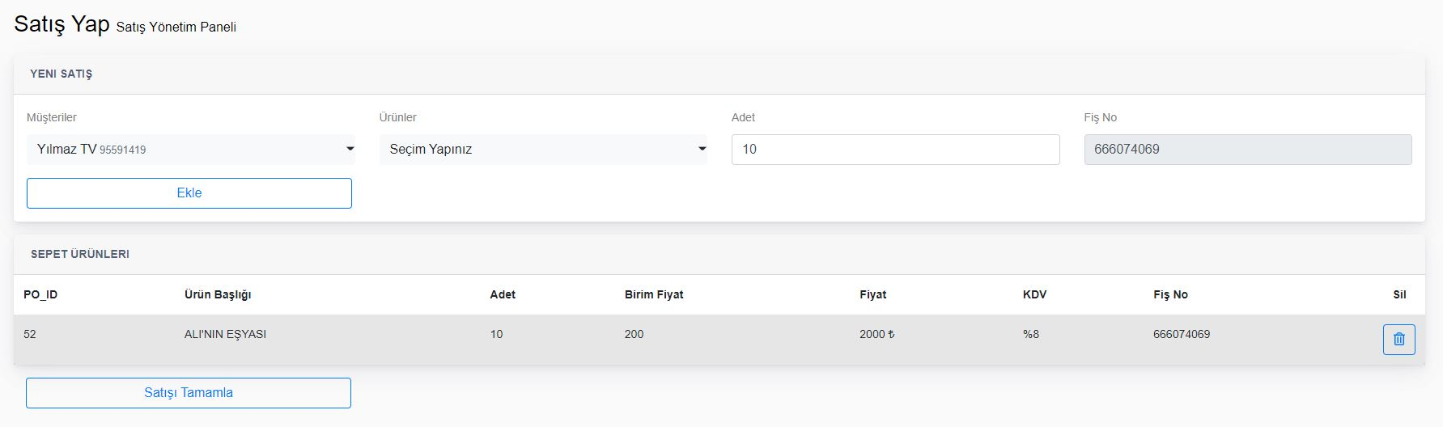
Satış Yap
Müşteriler ve ürünler bilgileri sayfa açıldığı vakit gelmektedir. Müşteri bir ürünü seçtiği vakit o ürünün stoktaki max sayısı kadar adet bölümüne sayı girebilmektedir. Fiş numaraları sistem tarafından oluşturulmaktadır. Daha önce bir ürün eklendiyse sepete; fiş numarası o numarayla aynı olacak şekilde yine sistem tarafından ayarlanmaktadır. Manipüle edilmesi «ajax» tarafından engellenmeye çalışılmıştır. Sepette hali hazırda mevcut ürün eklendiği vakit; mevcut ürünün adeti arttırılmaktadır. «Satışı Tamamla» butonuna basıldığı vakit sepetteki fişlerin durumları «0» olarak güncellenir. Ardından fişler yeni bir tabloya aktarılır. Aktarılan fişler paketlenerek (@onetomany) fatura haline getirilir. Bu işlem sırasında ürünlerin satış fiyatlarına KDV eklenerek fatura tutarı hesaplanmaktadır.

Slide 15
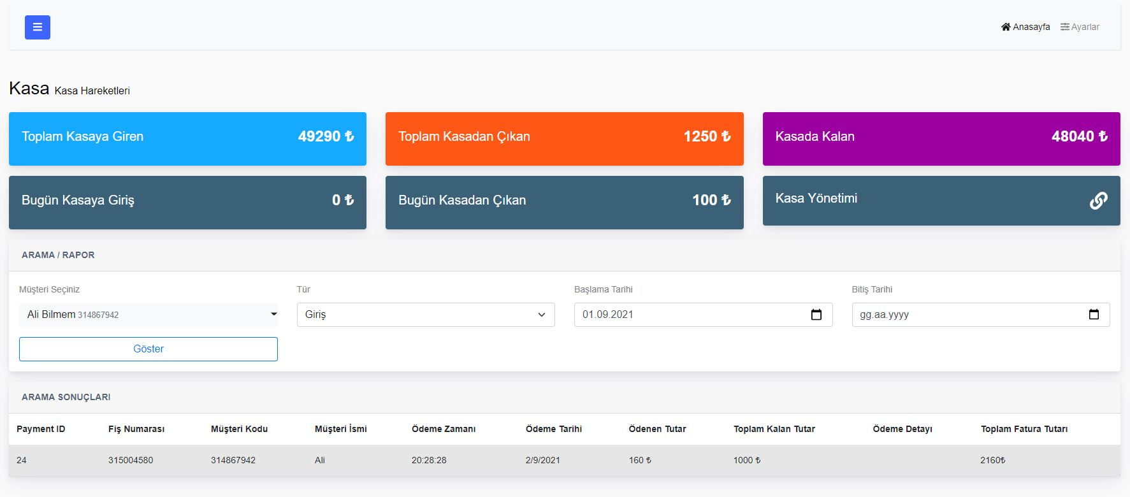
Kasa Hareketleri
Arama / Rapor kısmında tüm durumlara göre veri tabanına farklı sorgu gönderilerek istenilen sonuçlar getirilmektedir.
Başlama tarihi veya bitiş tarihi aynı anda seçilmesi zorunlu değildir. Sadece başlangıç tarihinin seçilmesi durumunda seçili tarih ve sonrasındaki tüm sonuçlar listelenir veya sadece bitiş tarihi seçilmesi halinde en baştan seçilen tarihe kadarki bilgiler sorgulanır ve listelenir.

Slide 16
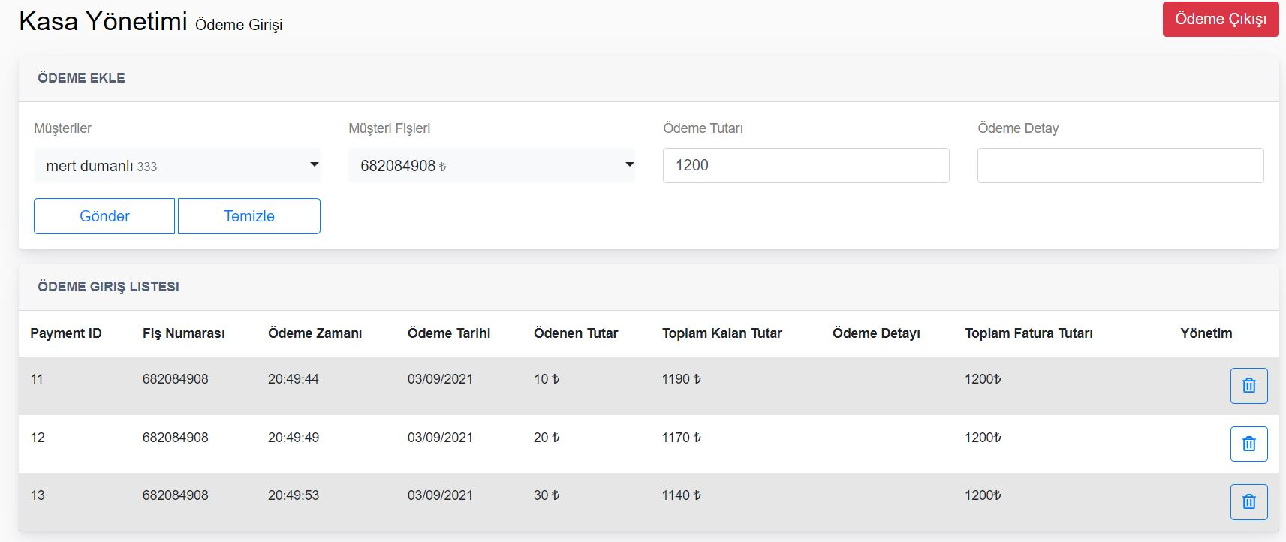
Kasa Yönetimi
Ödeme Girişi
Bu ekrandayken seçilen müşteriye göre dinamik halde müşteri fişleri listelenmektedir. Her müşteri sadece kendi fişlerini görebilmektedir. Müşteri seçildiği an ödeme giriş geçmişi listelenmektedir. Seçilen müşteri fişinin kalan tutarı kadar «ödeme tutarı» kısmına değer girilebilmektedir.

Slide 17
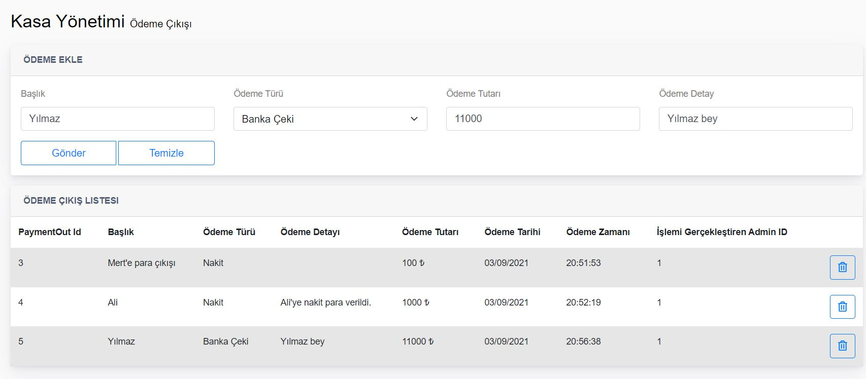
Kasa Yönetimi
Ödeme Çıkışı
Başlık, ödeme türü ve ödeme tutarı girildiği vakit kasadan para çıkışı işlemi yapılabilir. «Gönder» butonuna basıldığı vakit kasadan para çıkışı işlemini sisteme kayıt eden yönetici bilgisi de kayıt edilmektedir.

Slide 18
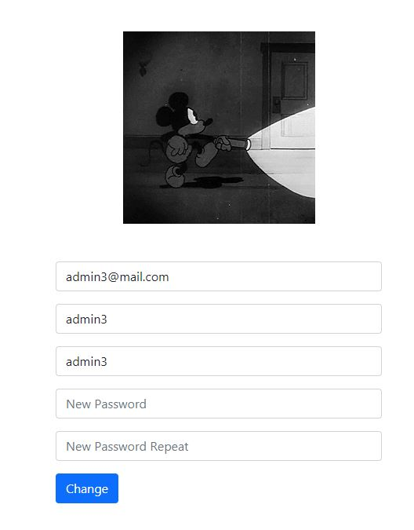
Ayarlar
Sayfaların sağ üstlerinde konumlanmış şekilde bulunan «ayarlar» butonuna basıldığı vakit yönetici kendi bilgilerini değiştirebilmektedir. Bu sayfa açılması için; hali hazırda mevcut session olmak zorundadır. (Giriş yapan admin olmak zorunda.) Yeni belirlenen şifre ve tekrarı doğru olmalıdır. Boş bölüm bırakılamaz. «Change» butonu ile başarılı şekilde bilgi güncellemesi yapılırsa, mevcut yönetici index.jsp’e gönderilir ve cookie – session bilgileri silinir.

Slide 19
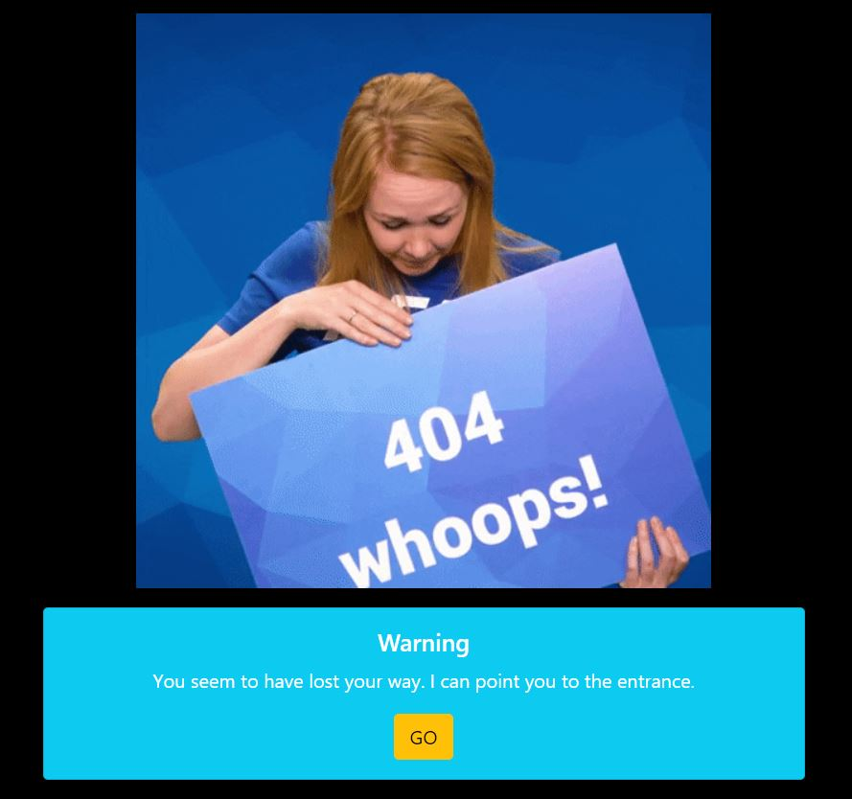
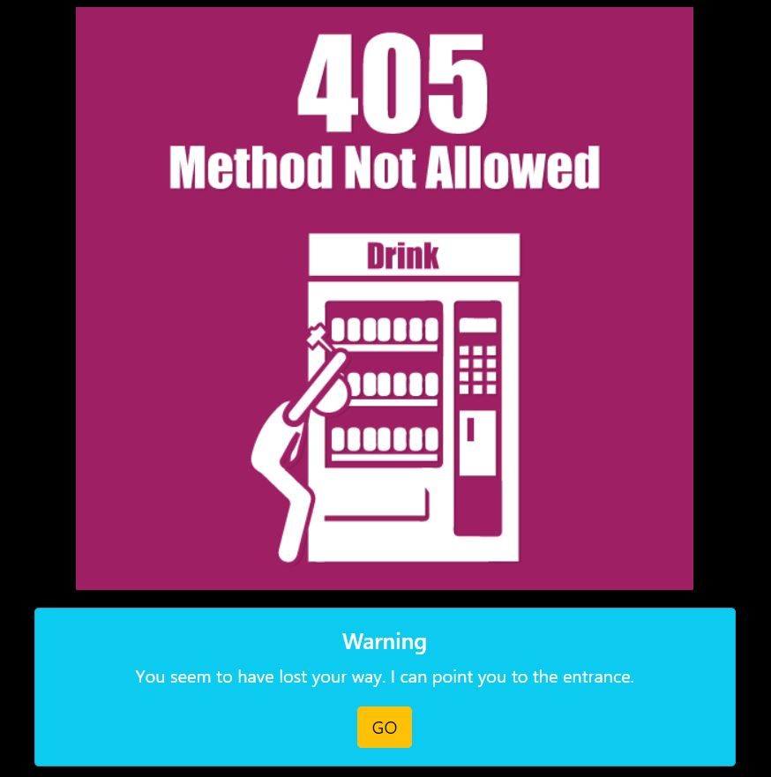
404 & 405 – Error Pages
Gönderilen sorgunun mevcut sayfalar içerisinde olmaması durumunda, 404 hatasına yol açmaktadır. Gönderilen sorgu türünü HTTP'nin kabul etmediğini durumlarda, 405 hatasına yol açmaktadır. Bu durumlarda kullanıcılar görüntülenen sayfalara gönderilmektedir. «GO» butonu yardımıyla index.jsp’ye dönebilmektedirler.

Slide 20


for listening to me
Developed by Mert Dumanlı
Contact me: mertdumanli.cse@gmail.com

